Slide 1




Pocket Agent: Build Your 24/7 Autonomous AI Assistant on Android with Gemini & Hermes
Menjalankan Gateway LLM dan Agent AI Mandiri Langsung dari Smartphone via Termux & Telegram
Jefri Herdi Triyanto, S.T., C.Me • CEO PT. Sawang Teknologi Indonesia & Principal Software Engineer
Notes:
Menyapa peserta DevFest / GDG Jogjakarta 2026. Mengenalkan topik utama: menyulap smartphone Android di saku (atau laptop) menjadi server AI Agent otonom 24/7 yang ditenagai Google Gemini API dan Hermes Agent tanpa biaya sewa VPS cloud.

Slide 2


LEADERSHIP & AI ENTERPRISE
CEO
PT. Sawang Teknologi Indonesia
Memimpin pengembangan solusi IT enterprise, cloud, IoT, dan platform AI & otomasi bisnis (Sawang Tech & Wajadi AI) di Yogyakarta.
MEET YOUR SPEAKER
Jefri Herdi Triyanto, S.T., C.Me
CEO PT. Sawang Teknologi Indonesia & Principal Software Engineer
🔗 LinkedIn : https://id.linkedin.com/in/jefri-herdi-triyanto
📸 Instagram : @jefripunza (https://instagram.com/jefripunza)
💻 GitHub & Web : github.com/jefripunza • sawang.tech • jefripunza.com
ENG
R&D
Principal Software Engineer
Entrepreneur & Inventor
Eks-CEO startup agritech SakuTani (Industry 4.0), pemegang paten/HKI instrumen pintar IoT (DJKI), S.T. Univ. Jambi & Certified Mediator (C.Me).
Arsitek Agentic AI & Model Context Protocol (Core Agent MCP), kreator ekosistem Go & Docker (golang-proxy, flash-builder, Lumbung FS, coolify-go).
Notes:
Perkenalan pemateri: Jefri Herdi Triyanto, S.T., C.Me — CEO PT. Sawang Teknologi Indonesia & Principal Software Engineer. LinkedIn: id.linkedin.com/in/jefri-herdi-triyanto | IG: @jefripunza.

Slide 3

Bagaimana jika smartphone di saku Anda bisa menjadi server AI mandiri yang aktif 24/7 tanpa menyewa cloud VPS untuk kaum “in this economy”?
Dengan menggabungkan Termux (atau Docker), 9Router, dan Hermes Agent yang ditenagai Google Gemini API, perangkat Anda berubah menjadi asisten AI otonom yang punya memori jangka panjang, puluhan tools eksekusi, dan siap diajak berkolaborasi kapan saja lewat forum topik Telegram.
Kenapa AI Harus Hidup di Saku Kita?
Notes:
Bandingkan chatbot biasa (harus buka web, konteks tercampur, pasif) vs Autonomous Agent di saku sendiri yang selalu aktif 24/7 dan terintegrasi langsung dengan Telegram.

Slide 4
Alur Perjalanan Pesan AI Anda:
1. Telegram User — Anda mengirim pesan di Topik Grup Telegram.
2. Hermes Gateway (:9119) — Menerima pesan via Bot API & mengelola memori/tools.
3. 9Router Local Proxy (:20128) — Me-routing request ke combo model LLM (gdg-yogya).
4. Google Gemini API — Memproses penalaran AI dan mengirimkan jawaban kembali ke Telegram.
ARSITEKTUR POCKET AGENT (END-TO-END)
📱 Telegram App (Forum Group & Topics)
⇅ Telegram Bot API (@BotFather)
⚡ Hermes Agent Gateway & Web UI (:9119)
⇅ OpenAI-Compatible Local Endpoint (/v1)
🔄 9Router Local LLM Proxy (:20128)
⇅ Combo: gdg-yogya
✨ Google Gemini API (Google AI Studio)
Notes:
Jelaskan fungsi 9Router sebagai abstraksi/proxy lokal: jika kita ingin mengganti model dari gemini-2.0-flash ke gemini-1.5-pro atau melakukan fallback antar API key, cukup atur di dashboard 9Router tanpa mengubah konfigurasi Hermes.

Slide 5
CORE TECH STACK
Tiga Mesin Utama di Balik Layar
Hermes Agent
9Router Gateway
Gemini & Telegram
Autonomous AI Agent dari Nous Research dengan 50+ built-in skills, memori persisten, cron scheduler, web dashboard, dan integrasi multi-platform.
Local LLM Proxy pintar dengan fitur Combo Model. Mengubah Google Gemini API menjadi endpoint OpenAI-compatible lokal yang super cepat.
Otak penalaran cerdas dari Google AI Studio (Gemini Flash/Pro) yang diakses lewat antarmuka Forum Topics di Telegram.
Notes:
Tekankan bahwa ketiga komponen ini open-source dan memanfaatkan free-tier Google AI Studio sehingga bisa langsung dipraktikkan hari ini tanpa kartu kredit.

Slide 6
ZERO-FRICTION SETUP
1-Click
Auto-Installer Script
Cukup jalankan 1 baris perintah (mobile.sh di Android atau laptop.sh di Laptop) untuk menginstal seluruh dependensi dan service otomatis.
LOCAL ENDPOINTS & AUTOMATION
Satu Baris Perintah, Semua Siap
:20128
:9119
9Router Web Dashboard
Hermes Web UI
Panel kontrol manajemen API Key Gemini dan pembuatan Combo model (localhost:20128 — Password default: 123456).
Antarmuka chat web, pemantauan sesi, skill, dan log langsung dari browser (Login Docker: admin / 123456).
Notes:
Ingatkan peserta dua angka port penting hari ini: 20128 untuk 9Router dan 9119 untuk Hermes Dashboard, serta password seragam: 123456.

Slide 7

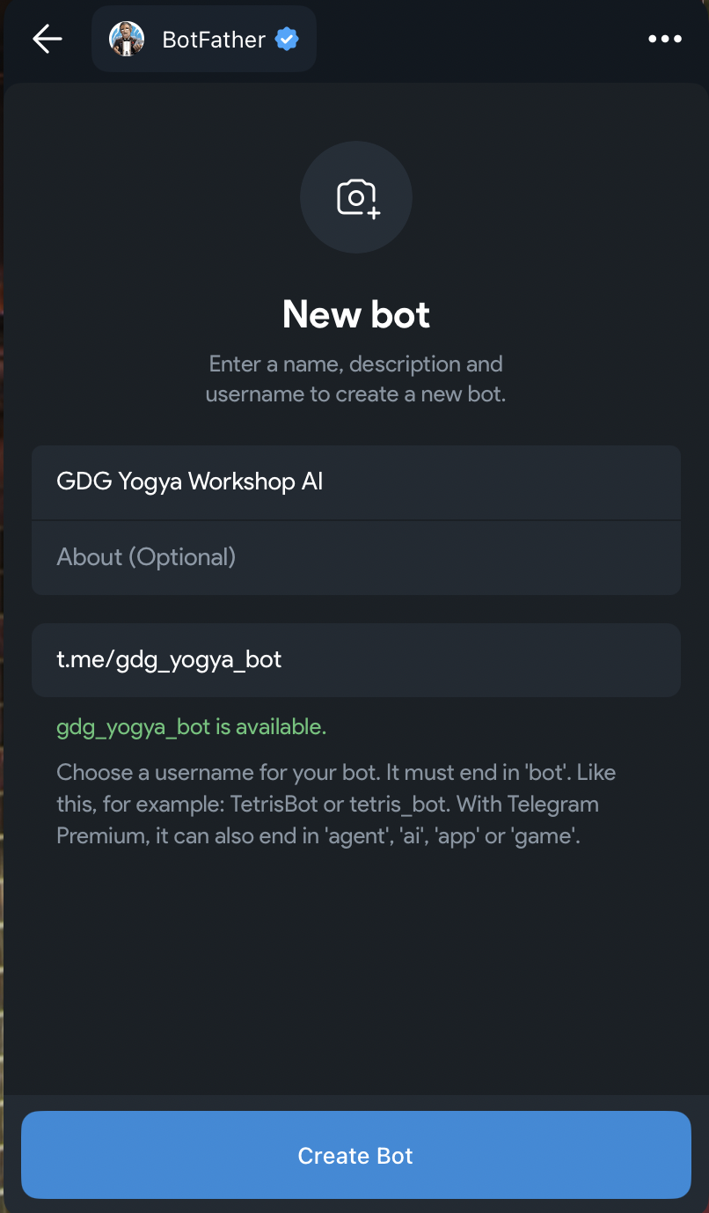
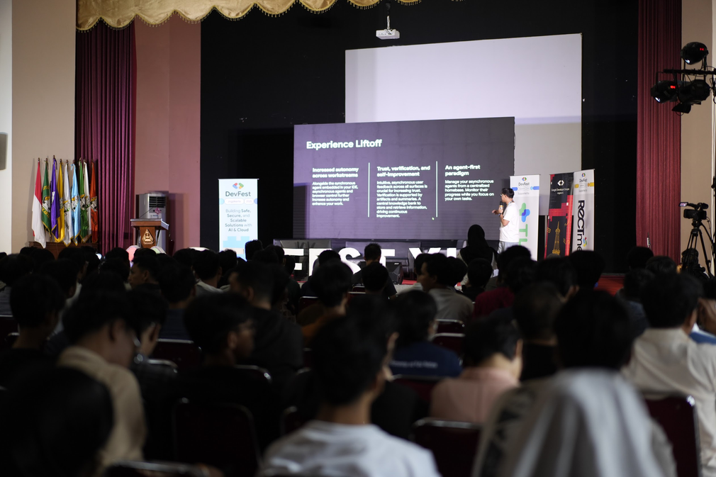
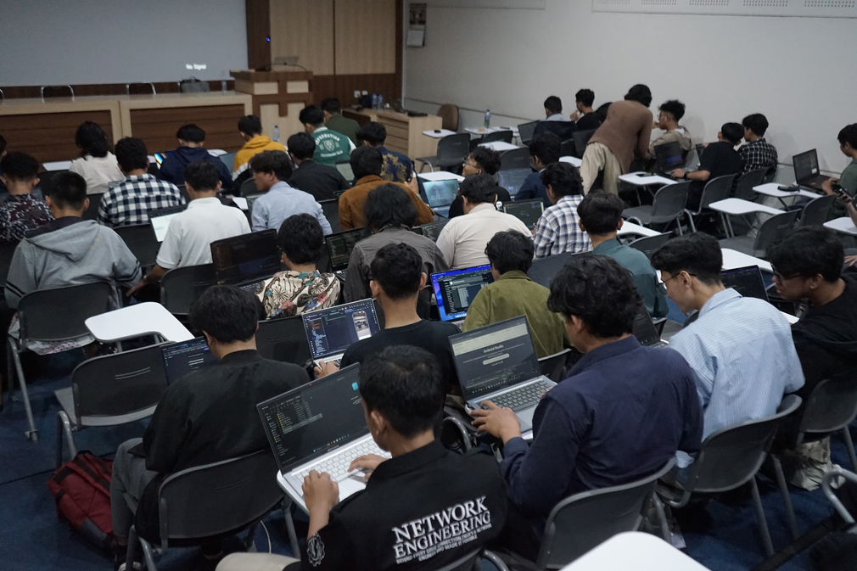
CHOOSE YOUR WEAPON
Bisa di HP Android Maupun di Laptop Anda!
📱 ANDROID TERMUX (F-DROID)
$ curl -fsSL https://raw.githubusercontent.com/
jefripunza/gdg-yogya-2026-workshop-ai-
hermes-on-pocket/master/mobile.sh | bash
✓ Wakelock + Node.js + 9Router + Hermes
💻 LAPTOP (DOCKER COMPOSE)
# macOS / Linux:
$ curl -fsSL .../laptop.sh | bash
# Windows PowerShell:
PS> irm .../laptop.ps1 | iex
✓ decolua/9router + nousresearch/hermes
Jalur 1: HP Android
Jalur 2: Laptop
Tiket Masuk Wajib
Aplikasi Termux (F-Droid)
macOS, Linux, atau Windows (Docker)
Google AI Studio & Akun Telegram
Menjalankan 9Router & Hermes langsung di saku Anda dengan fitur Wakelock & Auto-Start saat aplikasi dibuka.
Bagi pengguna iPhone/iOS atau yang ingin mencoba di laptop menggunakan container resmi Nous Research & 9Router.
Siapkan Gemini API Key gratis dari aistudio.google.com serta aplikasi Telegram aktif untuk membuat bot di @BotFather.
Notes:
Pastikan semua peserta sudah memegang Gemini API Key dan sudah membuka Termux (bagi pengguna Android) atau Docker Desktop (bagi pengguna Laptop).

Slide 8
HANDS-ON ROADMAP
6 Langkah Membangun AI di Saku Anda
01
One-Liner Install
04
Buat Bot Telegram
Jalankan script mobile.sh di Termux atau laptop.sh di terminal laptop.
Buka @BotFather, buat bot baru, salin Token API & cek ID di @userinfobot.
02
Setup 9Router
05
Integrasi Bot (ht.sh)
Buka localhost:20128, masukkan Gemini API Key & buat Combo gdg-yogya.
Jalankan ./ht.sh <token-telegram> untuk mengaktifkan jalur komunikasi bot.
03
06
Forum Group & Topics
Koneksi Hermes (hc.sh)
Hubungkan Hermes ke 9Router dengan ./hc.sh gdg-yogya <api-key> & tes di :9119.
Buat Grup, jadikan Bot Admin, aktifkan Topics, dan ketik /sethome!
Notes:
Slide ini memberi gambaran utuh 6 langkah sebelum kita masuk ke detail eksekusi tiap tahap.

Slide 9
01
Jalankan Installer Otomatis
Termux: curl -fsSL .../mobile.sh | bash | Laptop: curl -fsSL .../laptop.sh | bash
02
Login ke 9Router (localhost:20128)
Password: 123456 -> menu Providers -> pilih Google/Gemini & tempel Gemini API Key.
STEP 01 & STEP 02
03
Buat Combo Model "gdg-yogya"
Instalasi & Setup 9Router
Buka menu Combos -> Create Combo -> beri nama gdg-yogya & pilih model Gemini.
04
Generate API Key 9Router
Buka menu API Keys -> Generate API Key -> salin key berawalan 9r-... untuk Hermes.
Notes:
Pandu peserta saat membuka http://localhost:20128. Pastikan semua berhasil mendapatkan key berawalan 9r-...

Slide 10
Menghubungkan Hermes ke 9Router & Telegram
STEP 3A
STEP 3B
STEP 4A
STEP 4B
STEP 4C
JALANKAN HC.SH
UJI WEB UI (:9119)
BOTFATHER APP
USER ID WHITELIST
JALANKAN HT.SH
Hubungkan Hermes ke combo 9Router:
./hc.sh gdg-yogya <api-key>
Otomatis mengatur config.yaml & restart service.
Buka http://localhost:9119 di browser (Docker login: admin / 123456). Sapa Hermes untuk memastikan AI sudah merespons!
Buka @BotFather di Telegram -> klik Open App -> beri nama & username berakhiran bot -> Copy API Token.
Cari @userinfobot -> klik /start -> salin angka Id Anda agar bot hanya melayani Anda sendiri (Whitelist).
Aktifkan bot di terminal:
./ht.sh <token-telegram>
Sapa bot Anda via DM Telegram untuk uji coba perdana!
*Untuk pengguna Laptop (Docker Compose), gunakan: docker exec -it hermes-agent ./hc.sh ... dan docker exec -it hermes-agent ./ht.sh ...
Notes:
Setelah memahami 5 kartu ini, mari kita lihat tangkapan layar langkah demi langkahnya di 3 slide visual berikutnya.

Slide 11
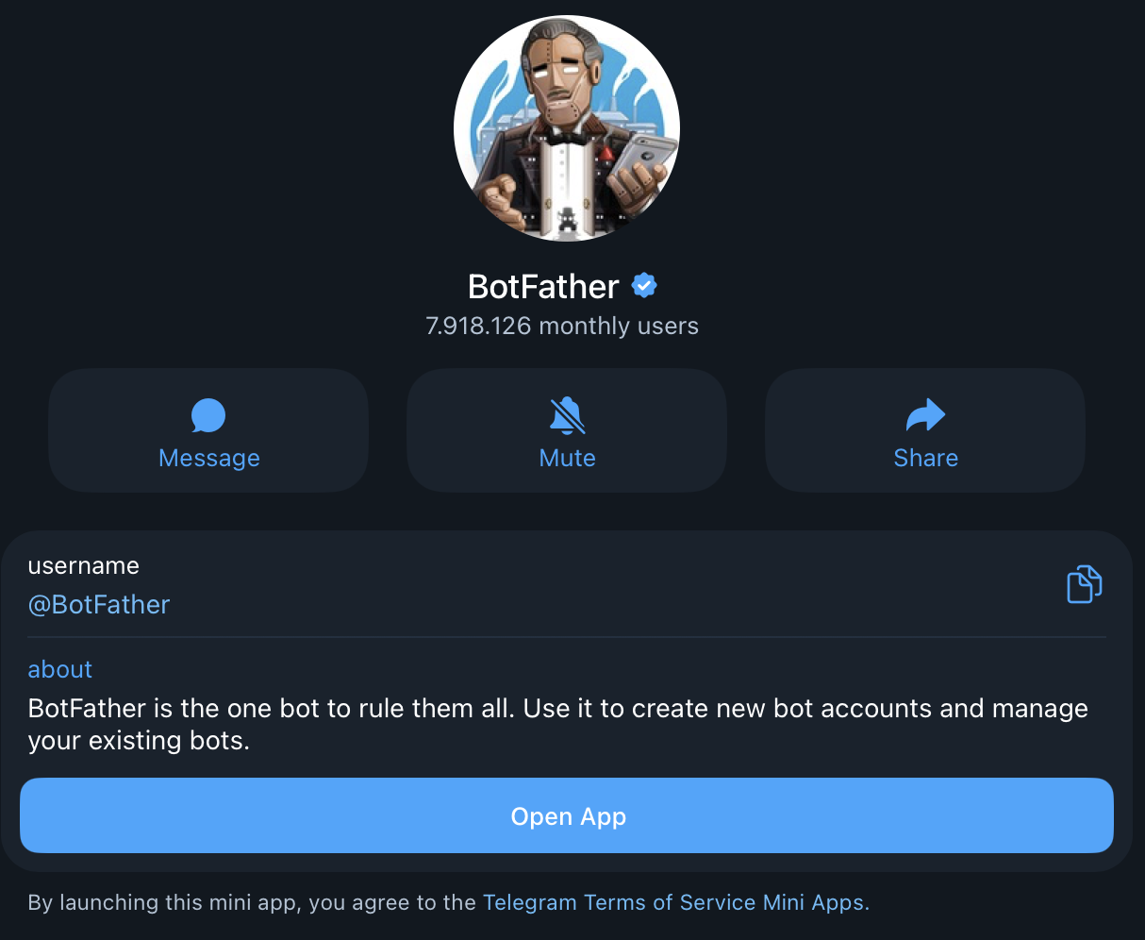
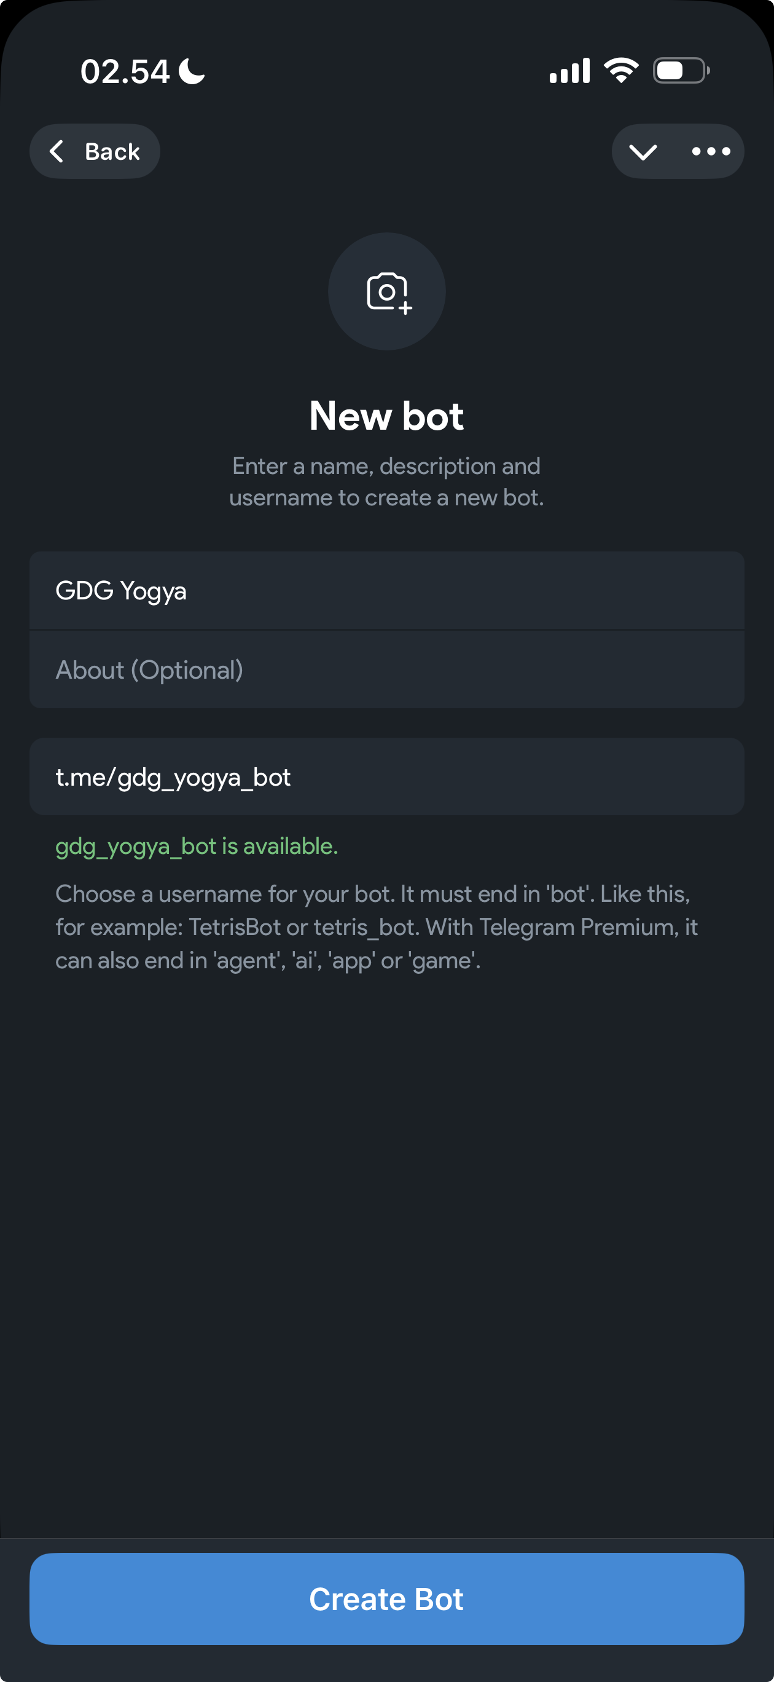
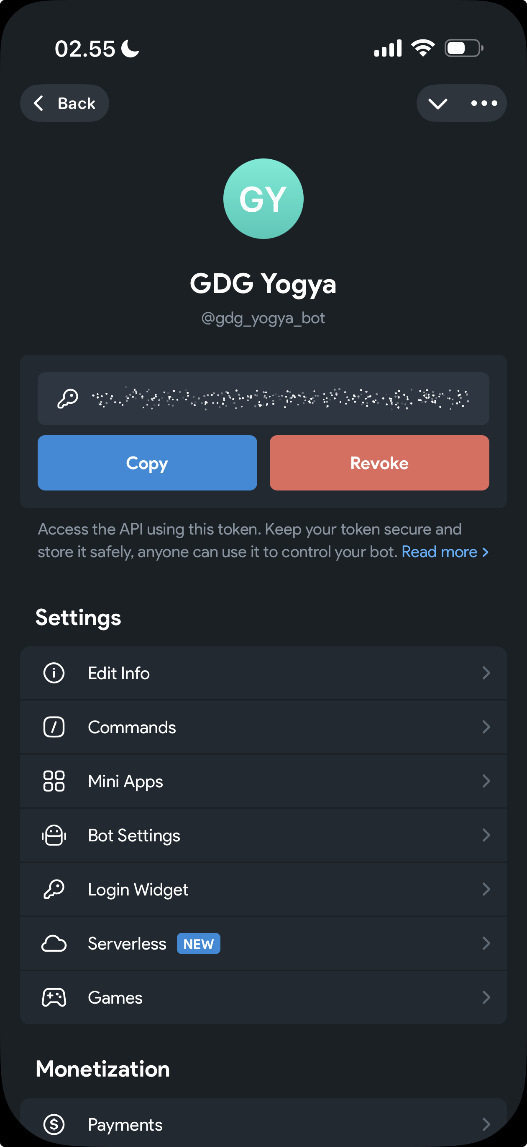
VISUAL GUIDE — STEP 4A
Membuat Bot Baru di @BotFather Mini App
1. Buka @BotFather
2. Isi Nama & Username
3. Salin API Token
Klik Tombol "Open App"
Wajib Berakhiran "bot"
Klik Tombol "Copy"
Cari akun resmi @BotFather bercentang biru di Telegram, lalu buka antarmuka Mini App terbarunya.
Masukkan nama tampilan bot dan username unik (contoh: gdg_yogya_bot), lalu tekan tombol Create Bot.
Salin token rahasia bot Anda untuk dipasangkan ke Hermes melalui script ./ht.sh <token>.
Notes:
Ingatkan peserta untuk tidak membagikan API Token ini ke orang lain karena siapa pun yang memegang token dapat mengendalikan bot.

Slide 12
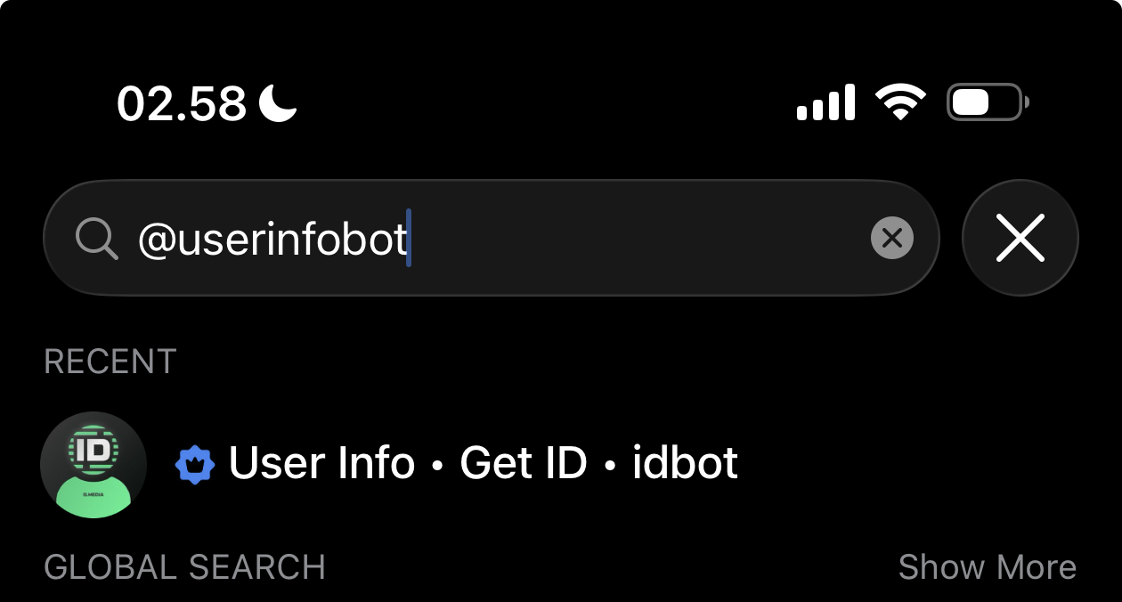
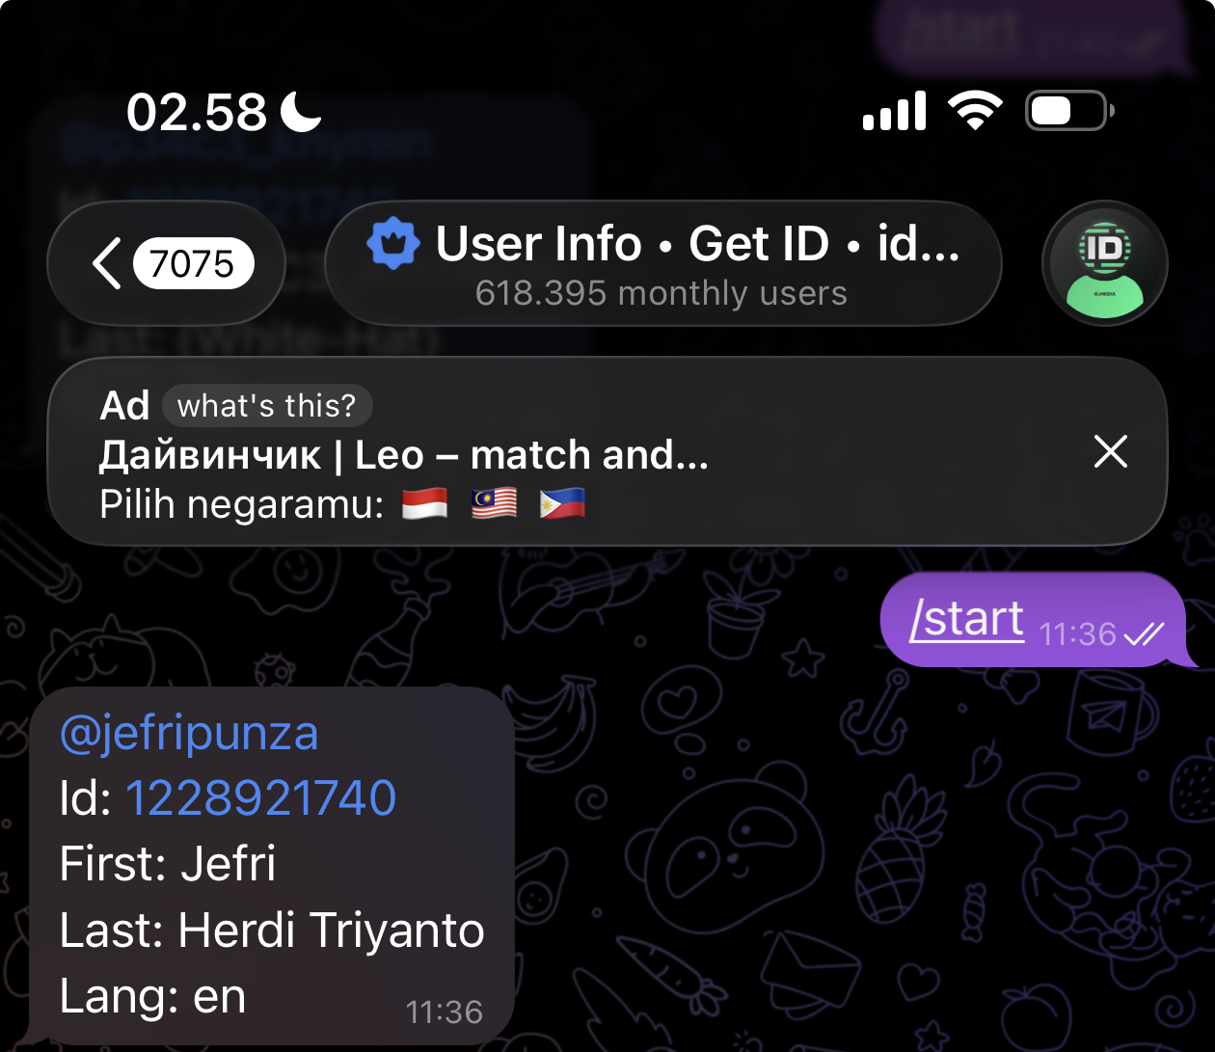
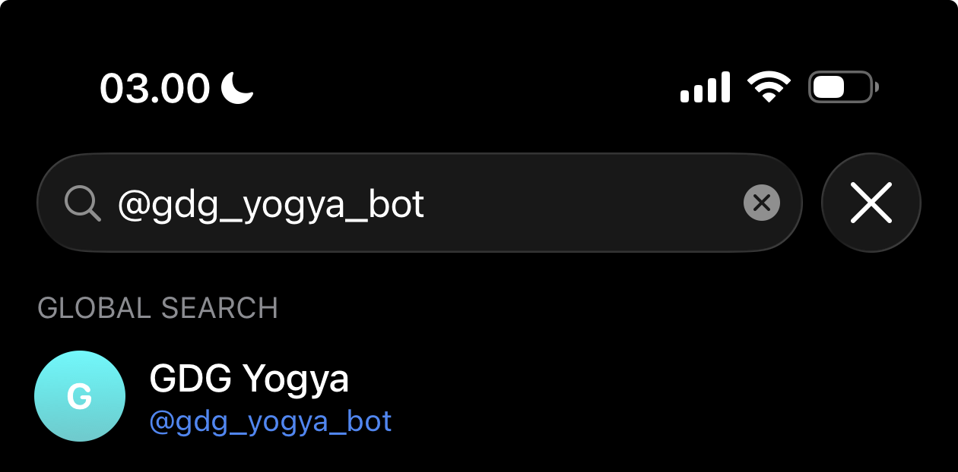
VISUAL GUIDE — STEP 4B
Amankan Bot dengan User ID & Aktifkan ht.sh
1. Cari @userinfobot
2. Salin Angka ID Anda
3. Cari Bot Anda
User Info • Get ID • idbot
Contoh ID: 1228921740
Buka Ruang Chat Bot
Ketik @userinfobot di kolom pencarian Telegram untuk mengetahui nomor ID akun Telegram Anda.
Klik /start dan salin angka Id untuk dimasukkan saat menjalankan ./ht.sh <token> [user-id].
Setelah ./ht.sh selesai merestart Hermes Gateway, cari username bot Anda di Telegram.
Notes:
Jelaskan bahwa memasukkan User ID saat menjalankan ht.sh bersifat opsional namun sangat disarankan agar orang asing tidak bisa memakai kuota Gemini API kita.

Slide 13
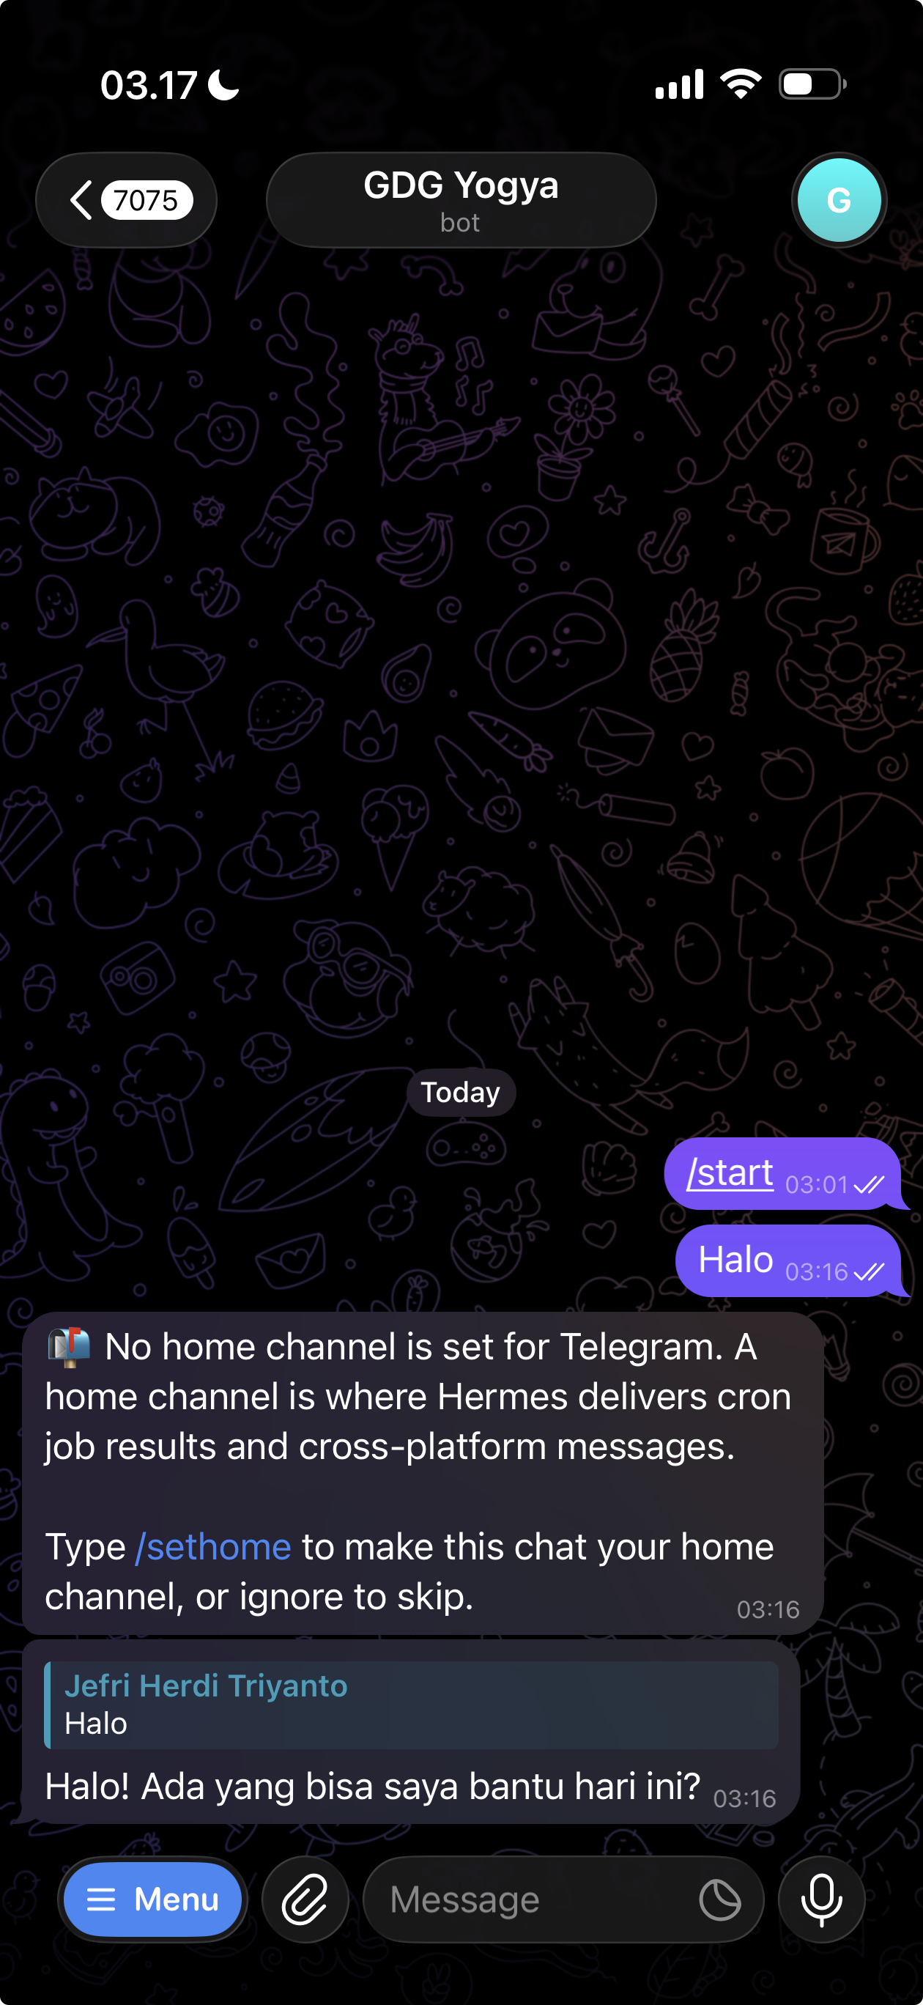
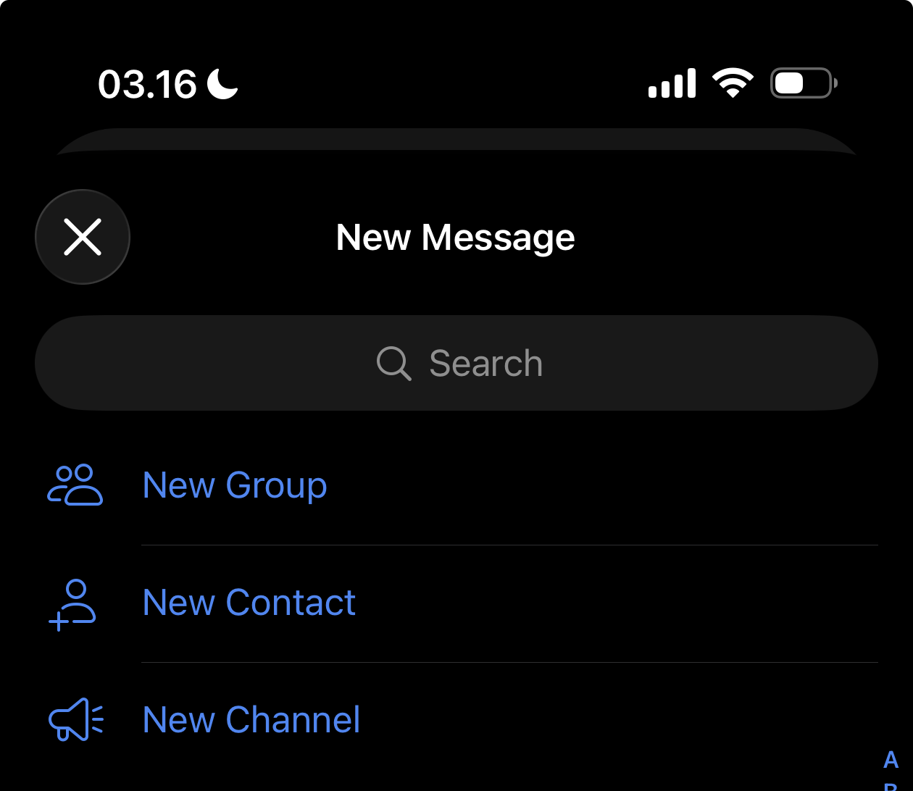
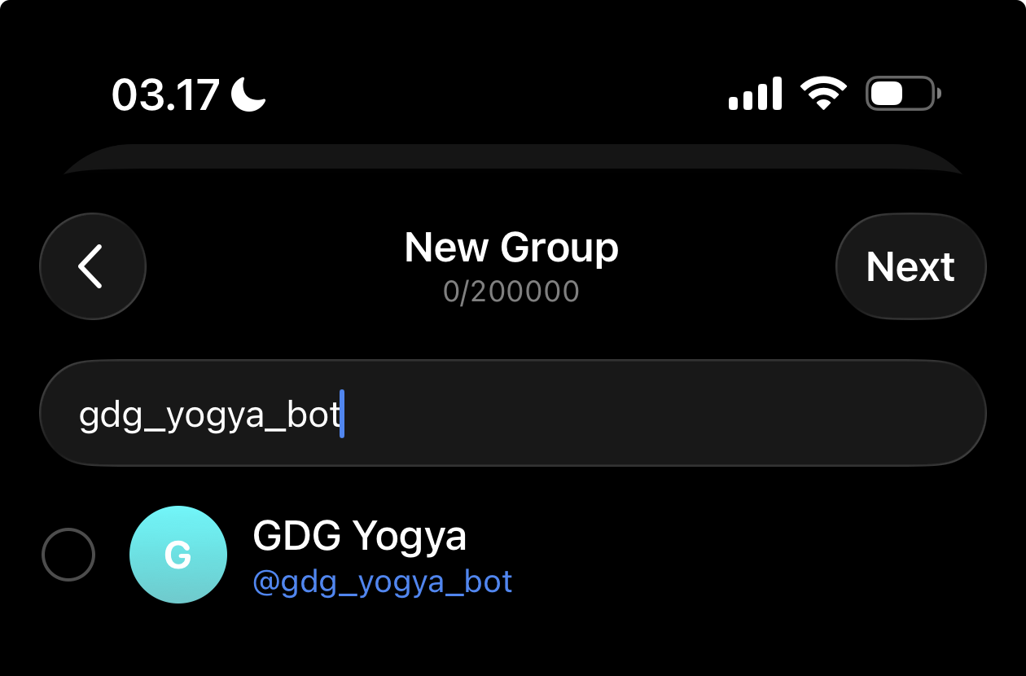
VISUAL GUIDE — STEP 4C & 5A
Tes Respons Pertama & Buat Grup Baru
1. Sapa Bot di DM
2. Klik "New Group"
3. Undang Bot ke Grup
Kirim /start & "Halo"
Dari Menu New Message
Tambahkan @gdg_yogya_bot
Pastikan bot membalas sapaan Anda. Ini menandakan jalur Telegram ↔ Hermes ↔ 9Router ↔ Gemini sudah aktif!
Agar obrolan AI bisa dibagi per topik (Coding, Riset, Planner), buatlah sebuah Grup Telegram baru.
Ketik username bot Anda pada daftar anggota grup, pilih bot tersebut, lalu klik Next.
Notes:
Mengapa kita membuat grup padahal cuma dipakai sendiri bersama bot? Karena fitur Topics (Forum) di Telegram diaktifkan di dalam Grup!

Slide 14
Organisasi AI dengan Telegram Topics
Pisahkan konteks obrolan AI Anda (Coding, Riset, Jadwal Harian) menggunakan fitur Forum Topics di Grup Telegram.
1
2
3
Buat Grup & Undang Bot
Jadikan Admin & Enable Topics
Set Home & Buat Topik
Beri nama grup kerja AI Anda (misal: "Jefri and GDG Yogya") dengan bot di dalamnya.
Wajib promosikan bot menjadi Admin grup agar dapat membaca pesan, lalu aktifkan toggle Enable Topics.
Ketik /sethome untuk menjadikannya channel utama Hermes, lalu buat topik #Home, #Coding, atau #Research!
Notes:
Mari kita ikuti 3 slide visual terakhir untuk menyelesaikan pengaturan grup dan topik ini.

Slide 15
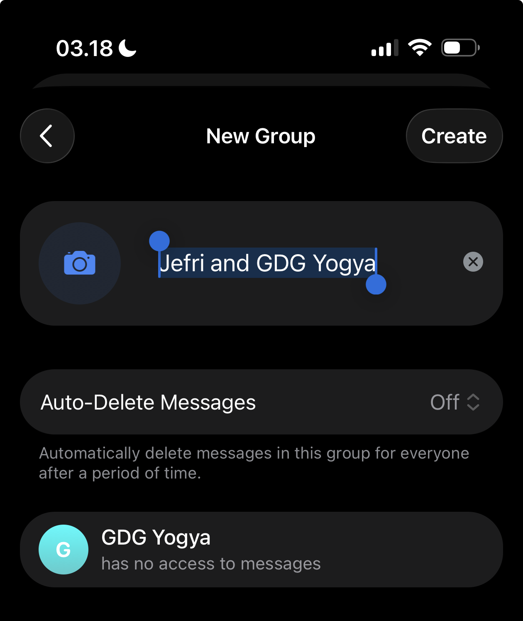
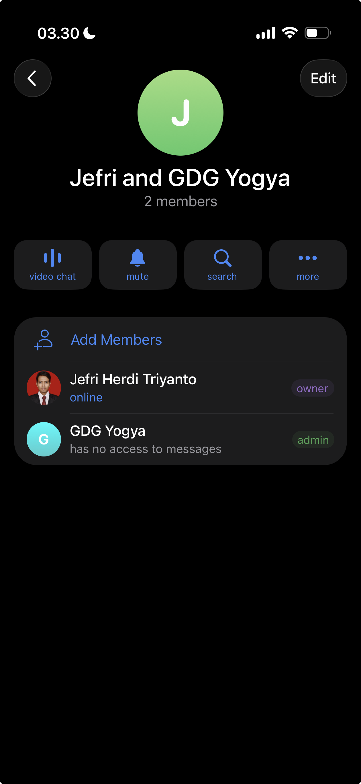
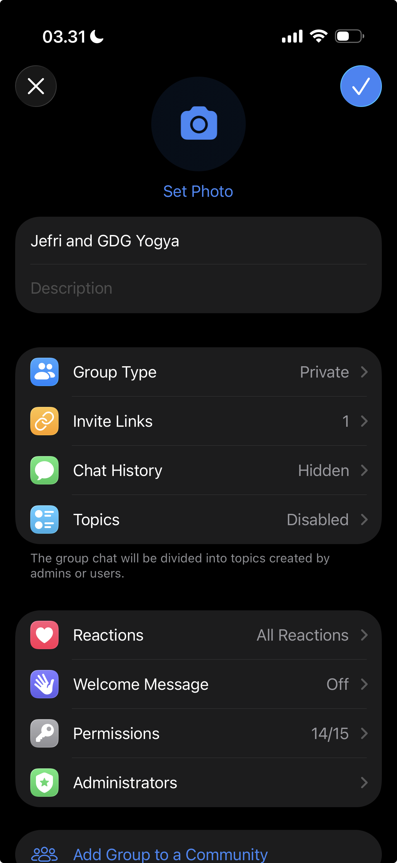
VISUAL GUIDE — STEP 5B
Membuat Grup & Membuka Pengaturan Grup
1. Beri Nama Grup
2. Buka Info Grup
3. Menu Pengaturan
Klik Tombol "Create"
Klik "Edit" di Kanan Atas
Administrators & Topics
Beri nama grup pribadi Anda (perhatikan status awal bot masih "has no access to messages").
Ketuk judul grup di bagian atas ruang chat, lalu pilih tombol Edit di pojok kanan atas.
Di halaman ini kita akan mengatur dua hal penting: menjadikan bot sebagai Admin dan menyalakan Topics.
Notes:
Tunjukkan tulisan 'has no access to messages' pada gambar pertama—itulah alasan mengapa bot belum bisa merespons di grup sebelum dijadikan Admin.

Slide 16
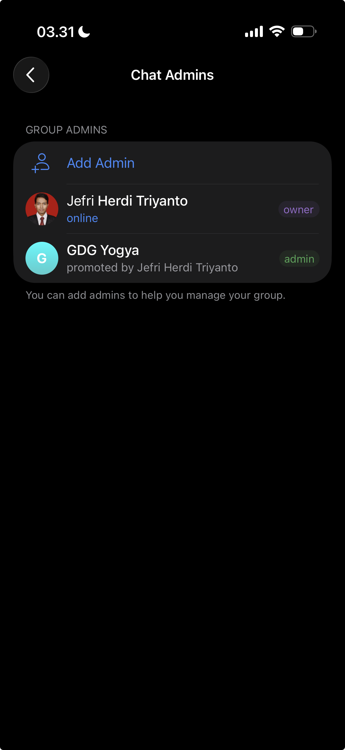
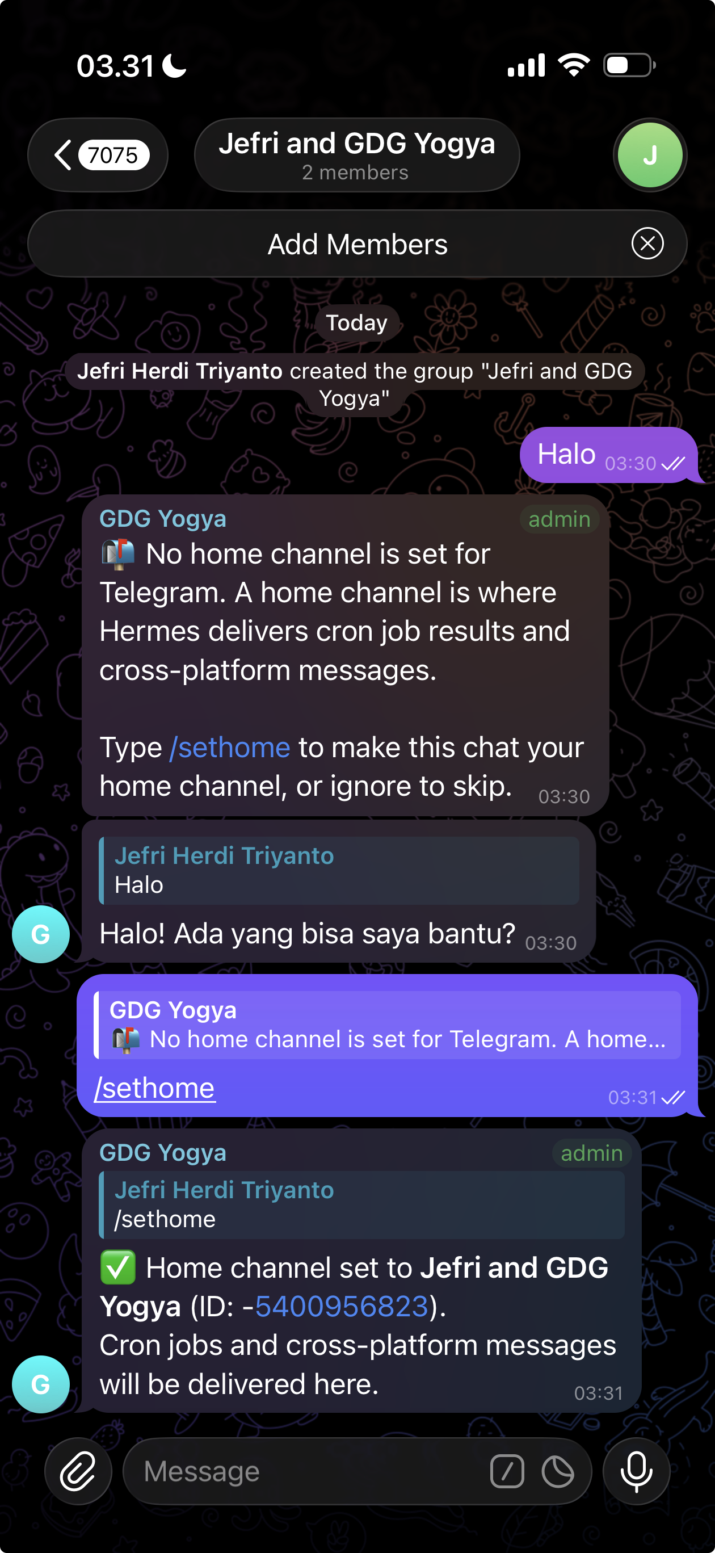
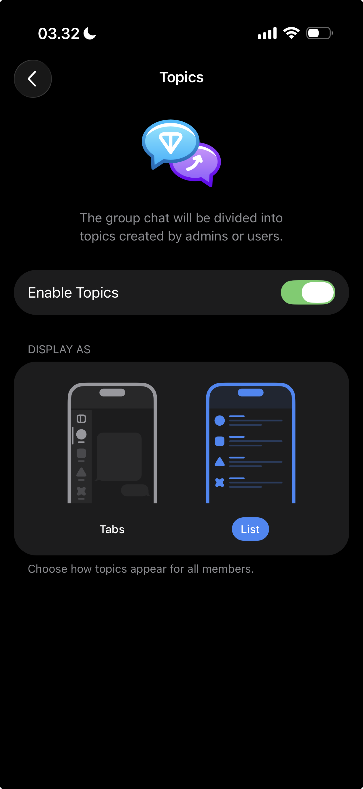
VISUAL GUIDE — STEP 5C
Promosikan Bot Jadi Admin & Aktifkan Topics
1. Jadikan Bot Admin
2. Ketik /sethome
3. Nyalakan Enable Topics
Menu Administrators -> Add Admin
Set Home Channel Hermes
Pilih Mode "Tabs" atau "List"
Pilih bot Anda dan simpan sebagai Admin agar bot memiliki izin penuh membaca & membalas pesan di grup.
Kirim sapaan Halo di grup lalu ketik /sethome agar hasil cron job & notifikasi dikirim ke grup ini.
Kembali ke menu Edit Group -> Topics -> nyalakan Enable Topics dan pilih tata letak favorit Anda.
Notes:
Pastikan setiap peserta melihat pesan centang hijau 'Home channel set to ...' di grup mereka.

Slide 17
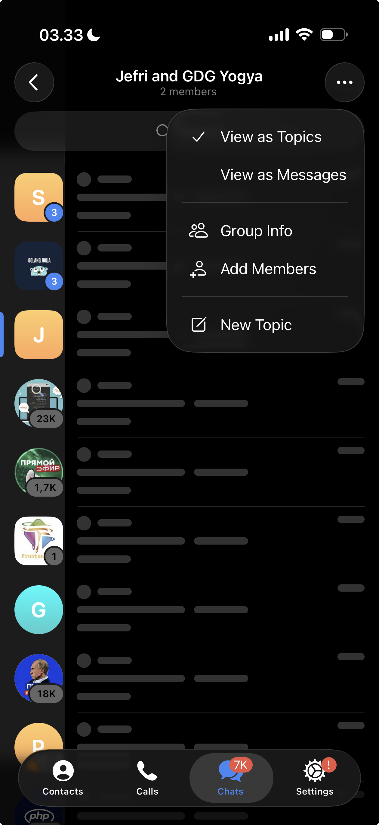
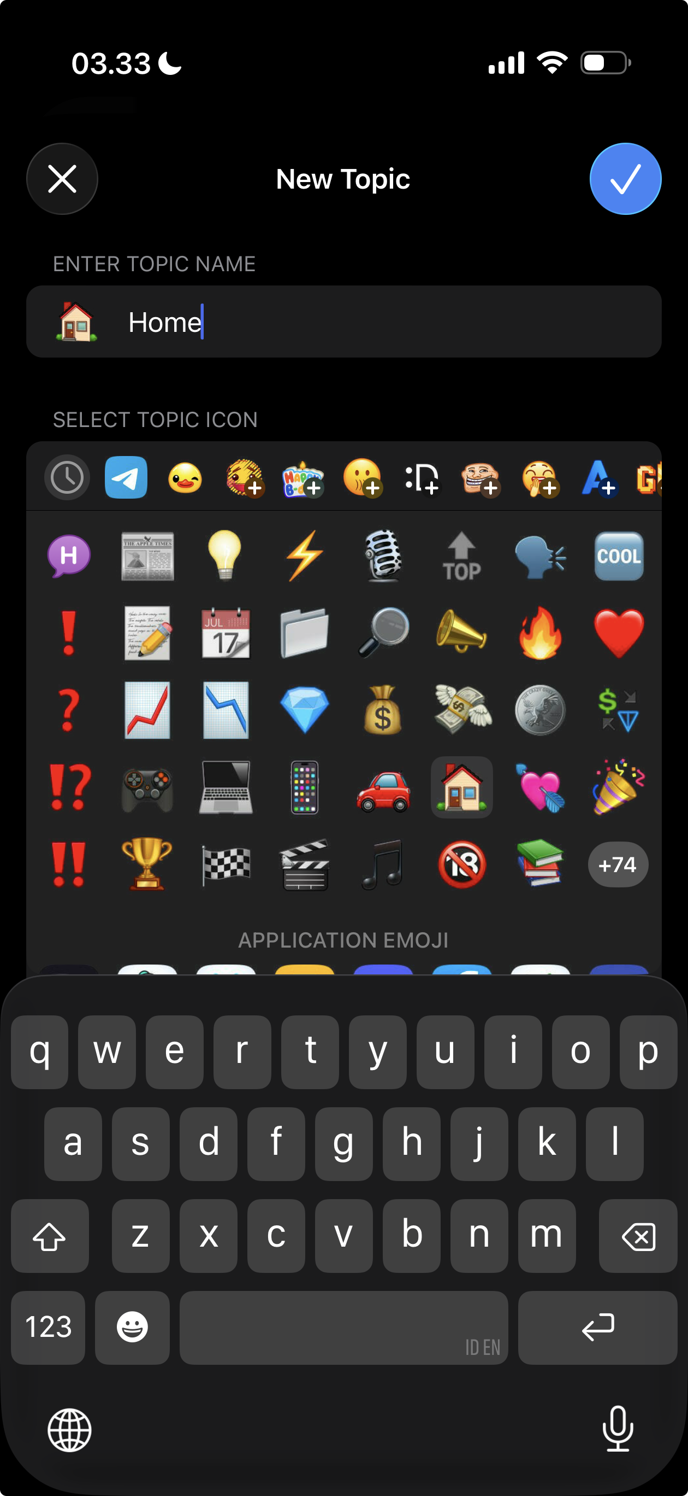
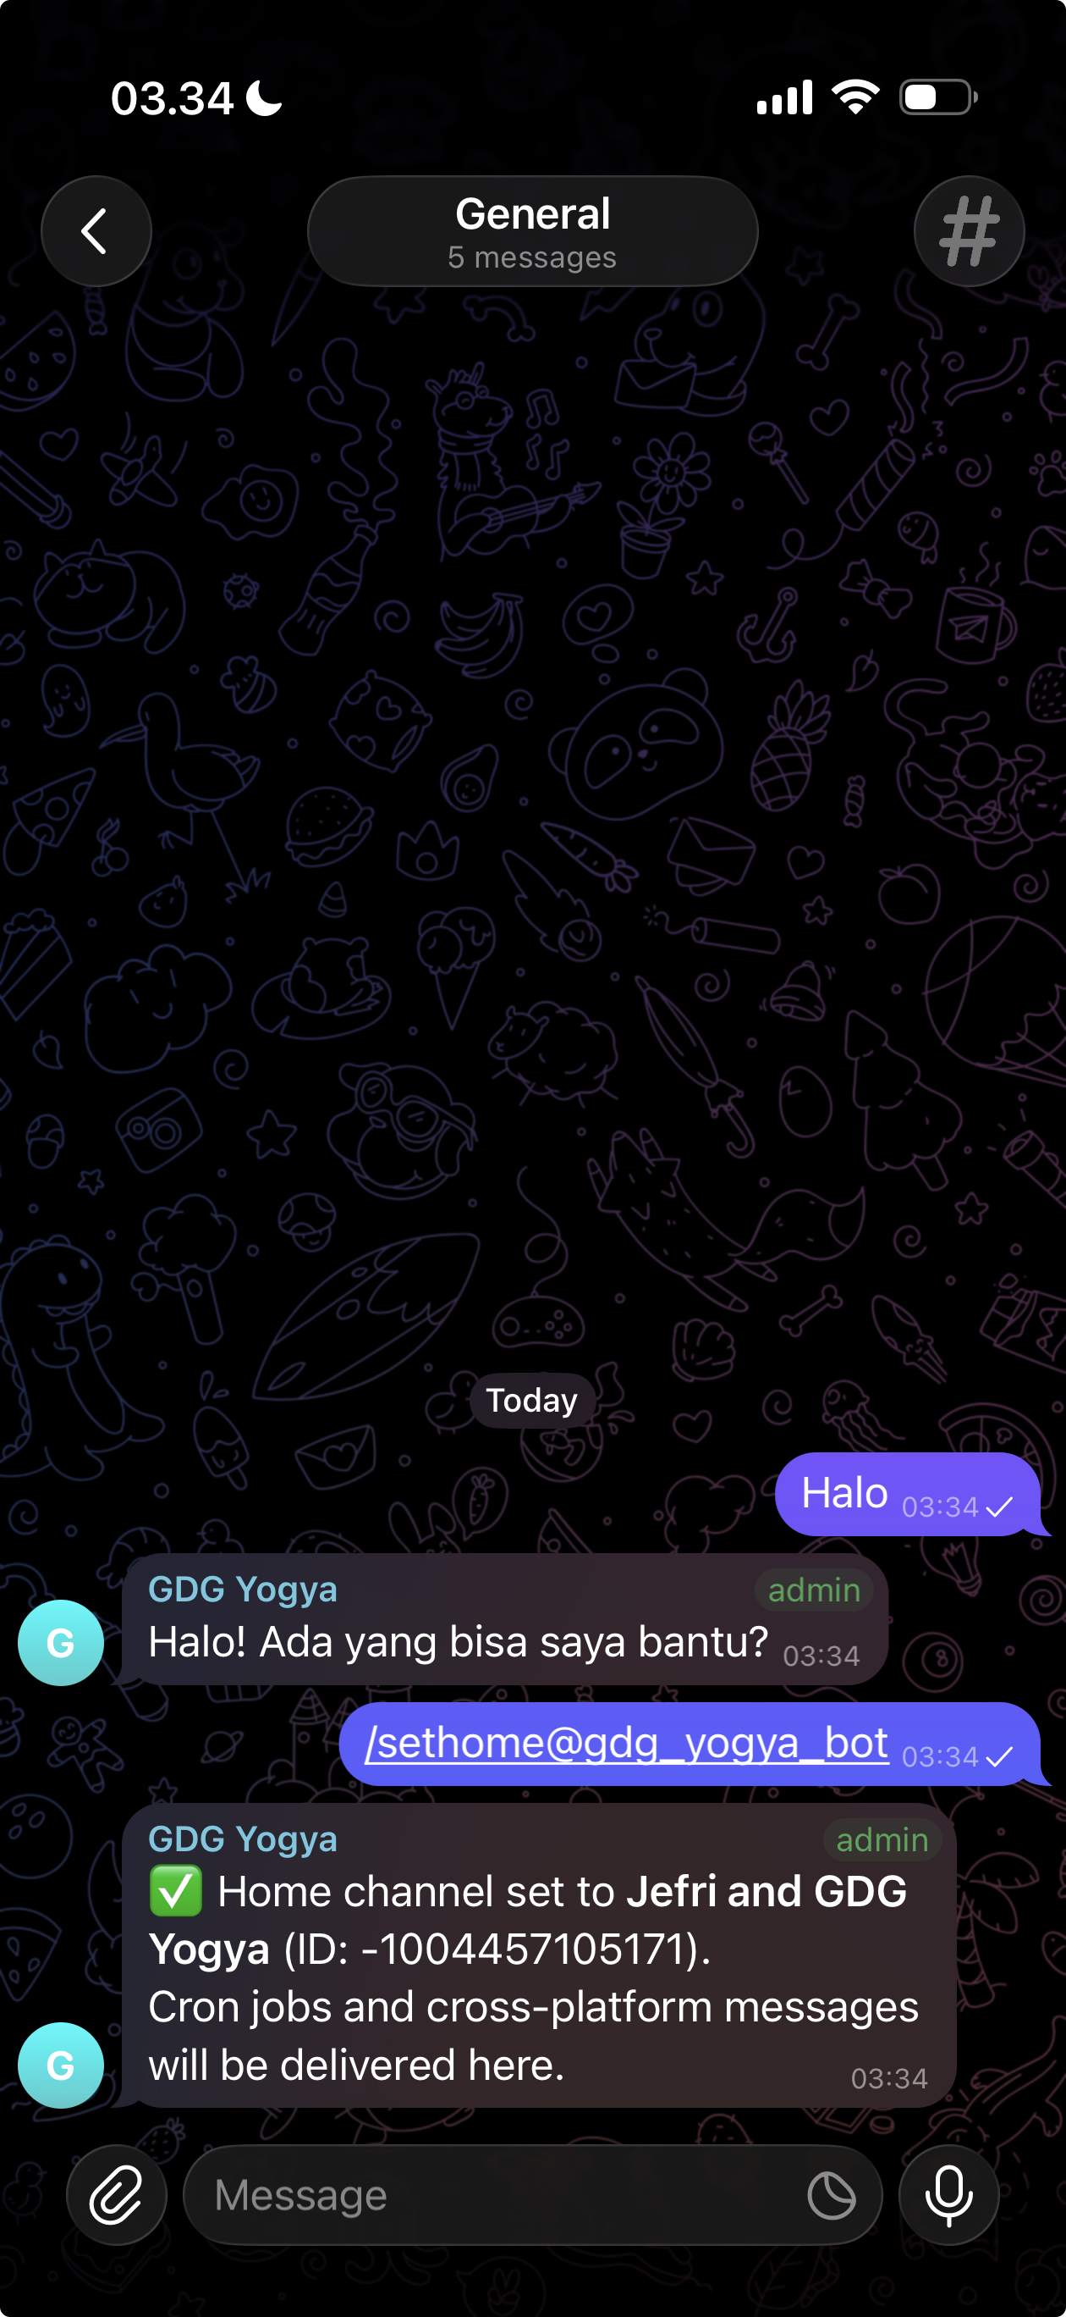
VISUAL GUIDE — STEP 5D
Buat Ruang Topik Produktif & Mulai Berkolaborasi!
1. Pilih "New Topic"
2. Beri Nama & Ikon
3. AI Siap di Setiap Topik!
Dari Menu Titik Tiga (...)
Contoh: 🏠 Home / 💻 Coding
Konteks Terpisah & Rapi
Buka menu opsi di pojok kanan atas grup Anda, lalu ketuk tombol New Topic.
Buat topik sesuai kebutuhan produktivitas Anda lengkap dengan ikon emoji yang menarik.
Kini setiap topik memiliki riwayat percakapan tersendiri dan Hermes siap membantu Anda 24/7!
Notes:
Berikan apresiasi kepada peserta yang sudah berhasil sampai tahap ini!

Slide 18
JALUR 1: SMARTPHONE ANDROID (TERMUX)
APK
Termux One-Liner & Helper
Install: curl -fsSL .../mobile.sh | bash
Config : ./hc.sh gdg-yogya <key> | ./ht.sh <token>
SH
WIN
macOS / Linux
Windows PS & CMD
QUICK COMMAND CHEATSHEET
curl -fsSL .../laptop.sh | bash
(Reset: ./laptop.sh)
PS : irm .../laptop.ps1 | iex
CMD: certutil -urlcache -split -f .../laptop.bat laptop.bat && laptop.bat
Semua Perintah dalam Satu Layar
CLI
Konfigurasi Container di Laptop (Docker Exec)
docker exec -it hermes-agent ./hc.sh gdg-yogya <key> | docker exec -it hermes-agent ./ht.sh <token>
Notes:
Tampilkan slide cheatsheet ini selama sesi hands-on berlangsung agar peserta bisa melihat rangkuman perintah dengan mudah.

Slide 19
AI Anda Sudah Hidup di Saku! 🚀
github.com/jefripunza/gdg-yogya-2026-workshop-ai-hermes-on-pocket
Jefri Herdi Triyanto, S.T., C.Me • LinkedIn: id.linkedin.com/in/jefri-herdi-triyanto • IG: @jefripunza
Notes:
Buka sesi tanya jawab (Q&A), foto bersama, dan ajak peserta saling terkoneksi di LinkedIn serta Instagram @jefripunza.

